Slide 1



ПЕДАГОГИЧЕСКИЙ ПРОЕКТ
«Организация театральной деятельности в ДОУ»
Кукольный театр в детском саду
Театр - это волшебный край,
в котором ребенок радуется - играя,
а в ИГРЕ он познает МИР!
Разработан
воспитателем
Рявкиной С. И.

Slide 2

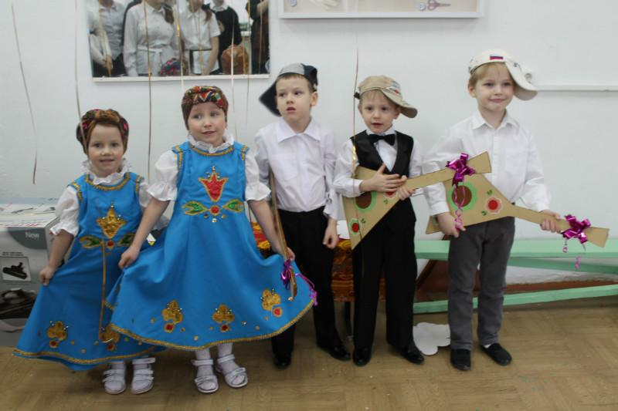
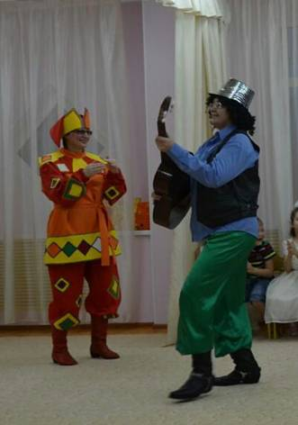

ЦЕЛИ ПРОЕКТА
Научить ребёнка самовыражению в
театрализованной деятельности.
Задачи проекта.
• Учить умению координировать слово с движением;
• Развивать мелкую моторику, чувство ритма в сочетании с текстом;
• Развивать психофизические способности (мимику, пантомимику)
• Развивать творческое воображение у детей, побуждать к творчеству.

Slide 3
Актуальность.
Современные дети значительно реже восхищаются и удивляются, возмущаются и сопереживают, всё чаще они проявляют равнодушие и черствость, их интересы ограничены, а игры однообразны.
Отмечая недостаток наблюдательности, творческой выдумки у некоторых детей, не натренированная фантазия и воображение , такие дети не умеют занять себя в свободное время и на окружающий мир смотрят без удивления и особого интереса, как потребители, а не как творцы.
Новизна
« Что все новое — это хорошо забытое старое»,
Все мы помним как в детстве мы играли в теневой театр наводя настольную лампу на стену и руками показывали изображение, наряжались и показывали сказки друг другу.

Slide 4
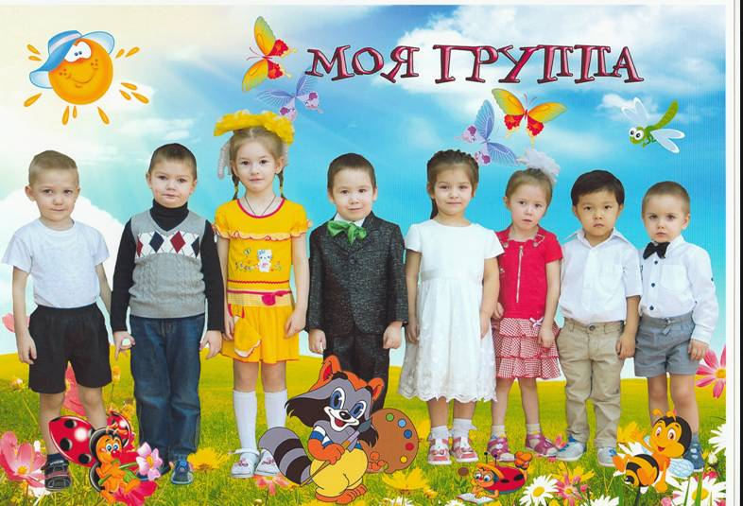
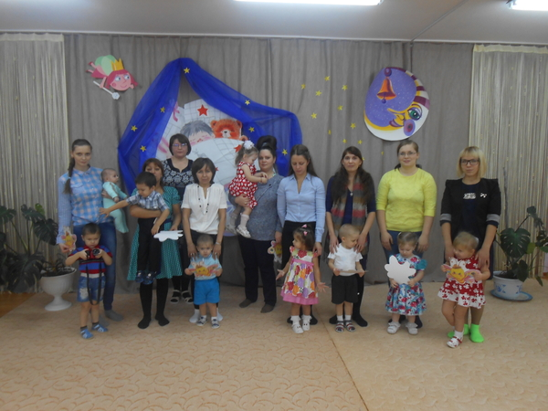

Slide 5
Ожидаемые результаты
Знать основы театрального мастерства
(имитировать характерные движения
сказочных героев, сопереживать героям сказок, эмоционально реагируя на поступки героев)
Иметь устойчивый интерес к
театрализованному действию
Свободно чувствовать себя на сцене, пытаться изобразить любой заданный текст выразительной интонацией, мимикой, жестами.
Активно участвовать
в театральных играх,
сценках и драматизациях

Slide 6
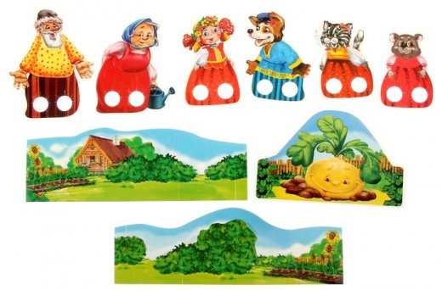
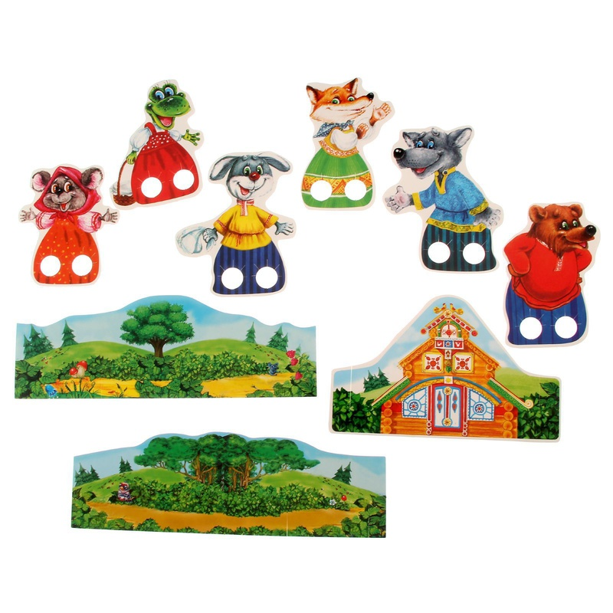
Пальчиковый театр

Slide 7
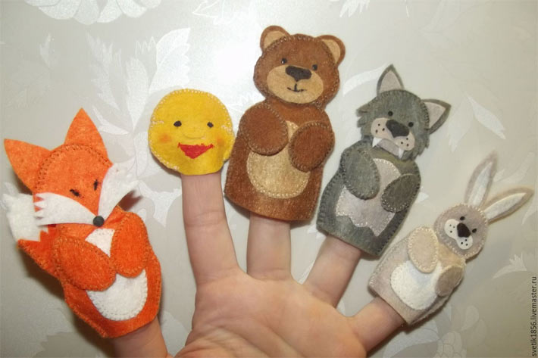
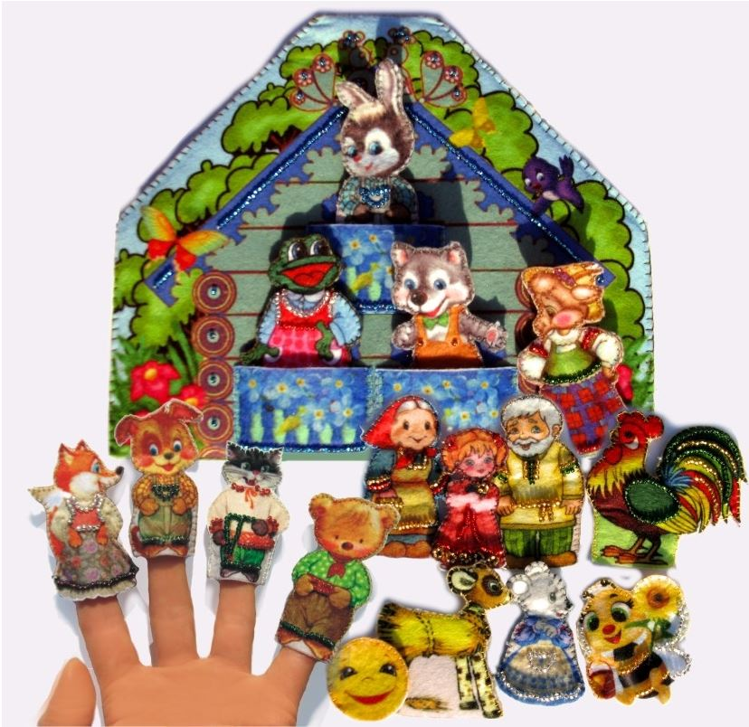
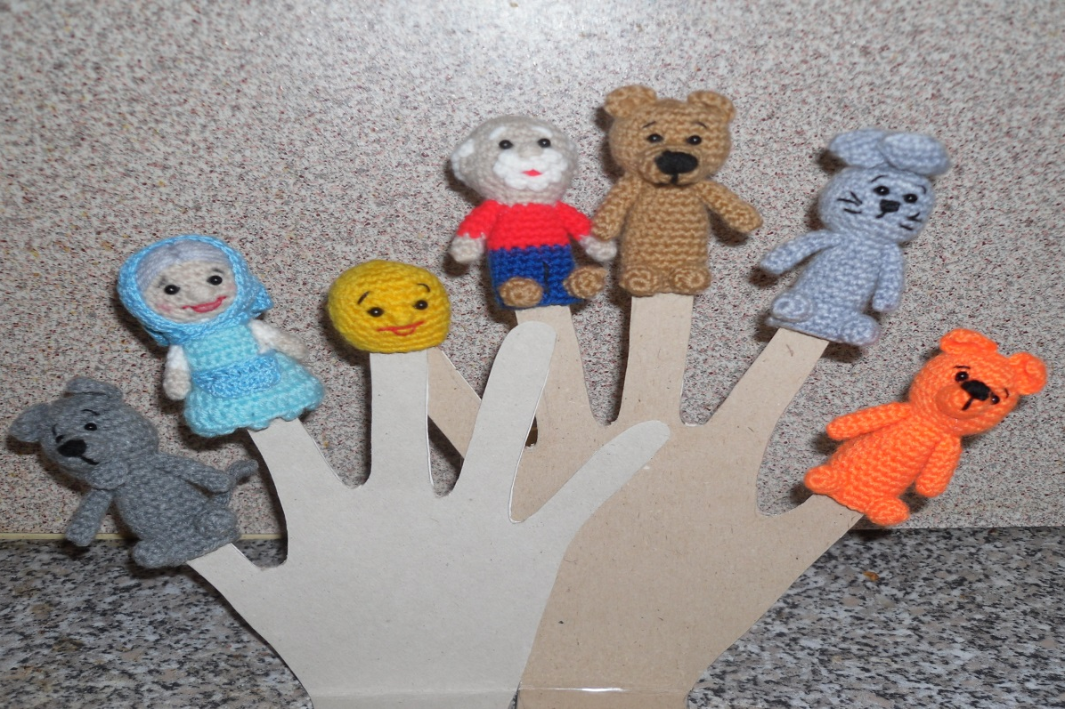

Slide 8
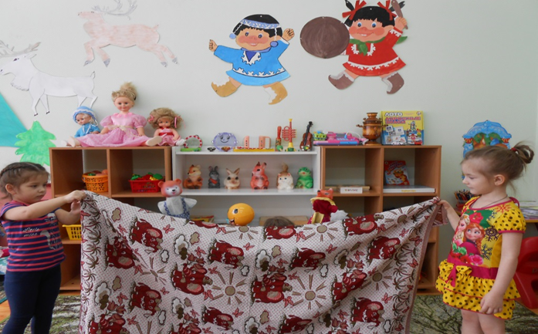
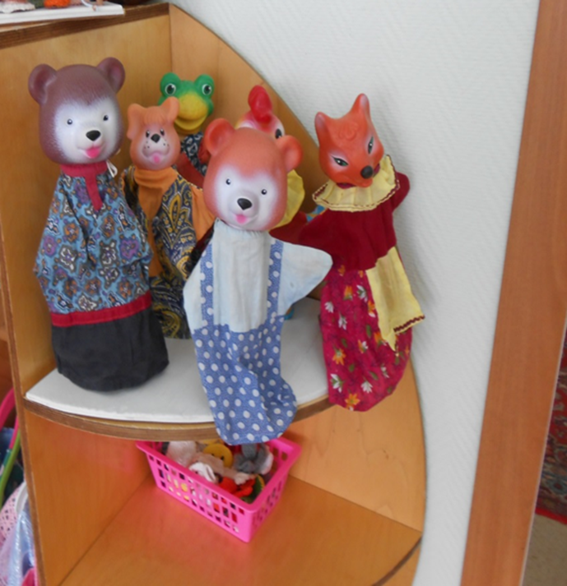
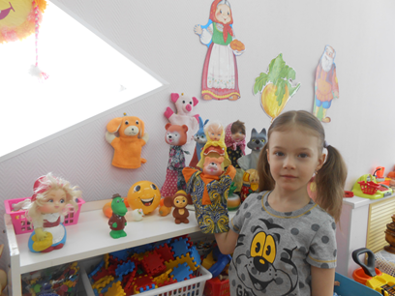

Slide 9
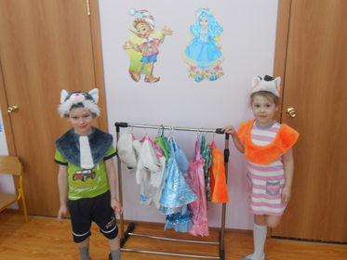
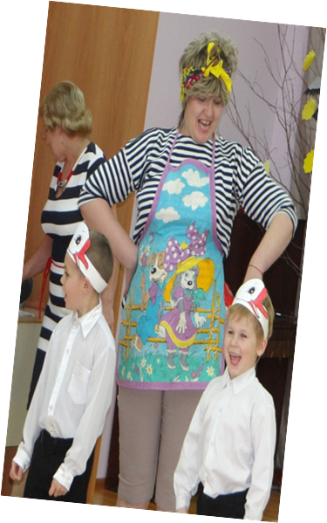
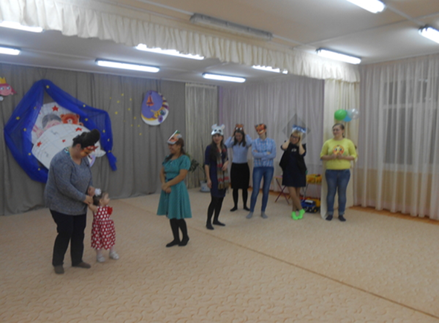

Slide 10
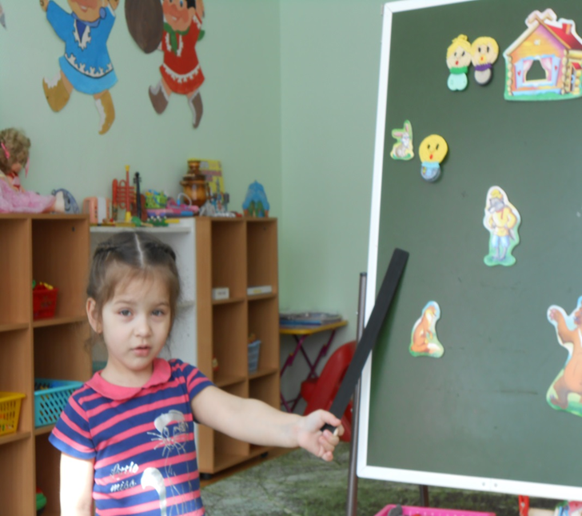
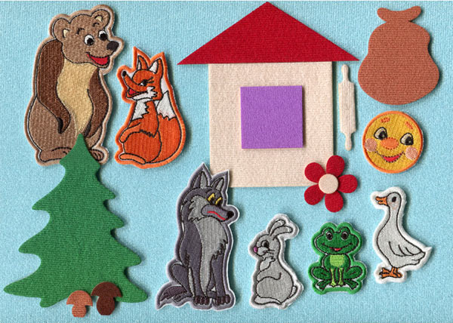
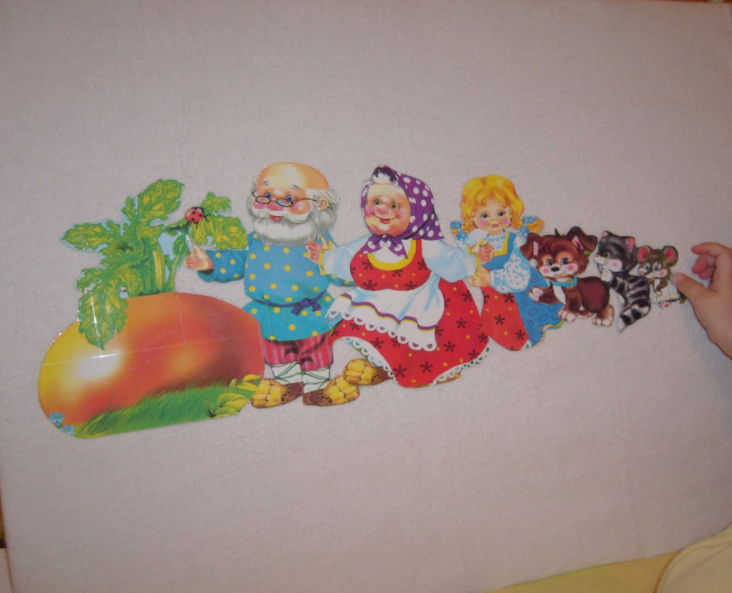
Театр на фланелеграфе

Slide 11
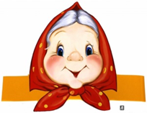
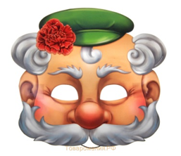
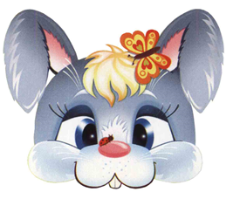





Slide 12
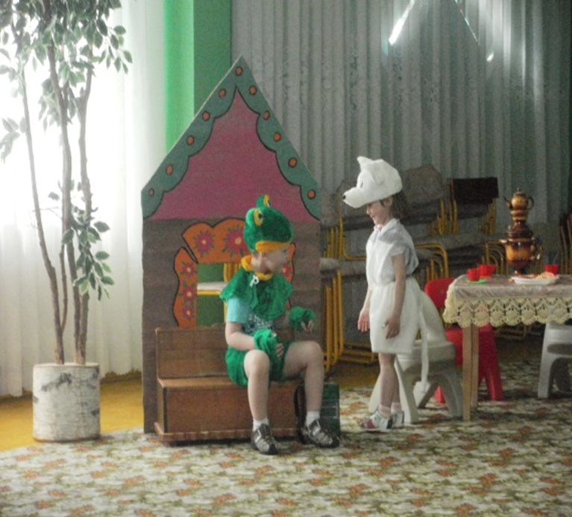
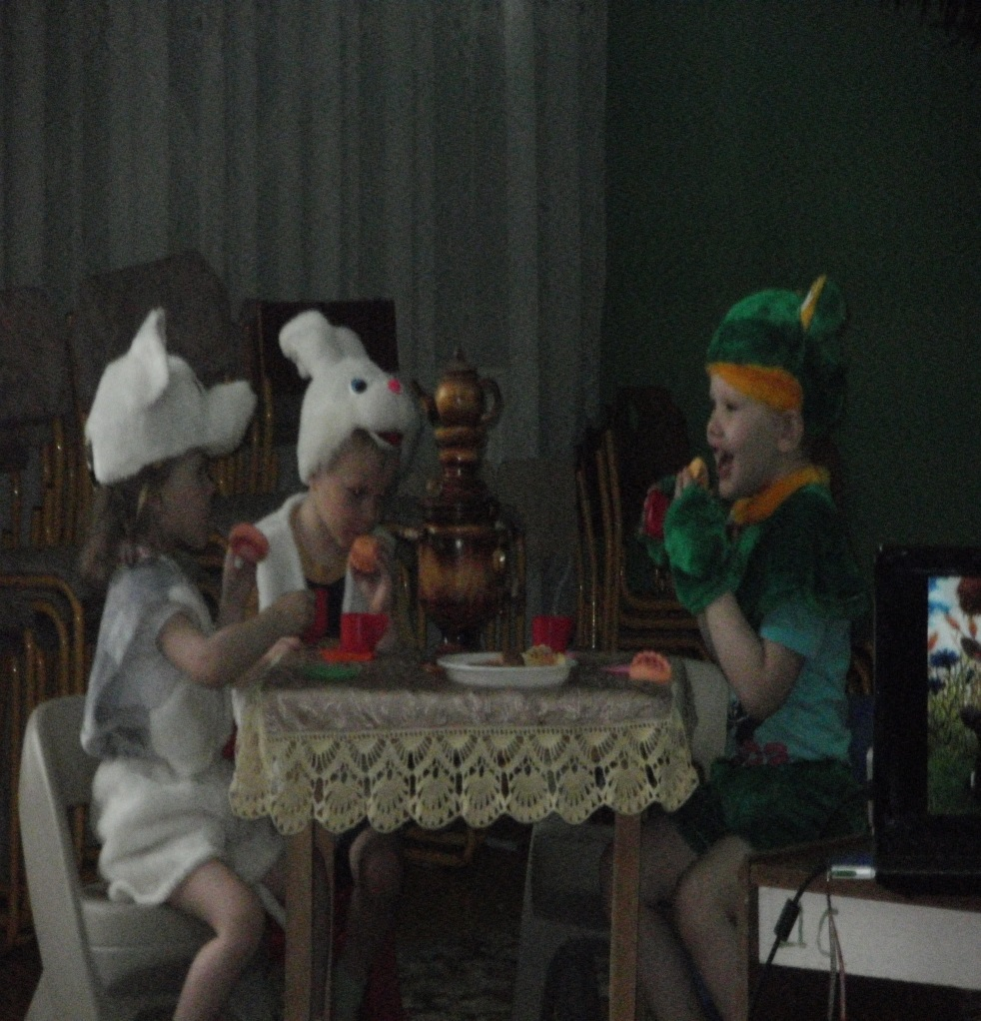

Slide 13
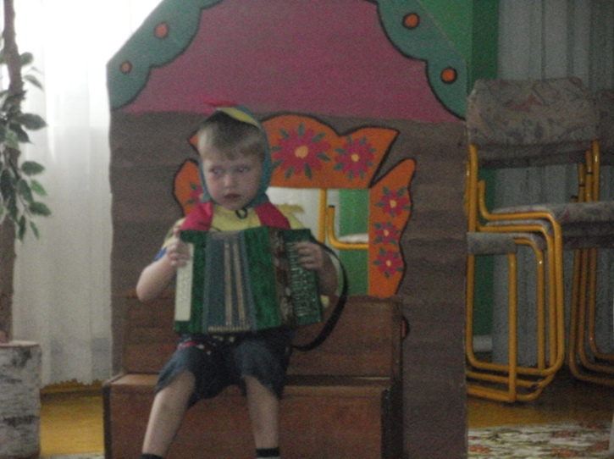
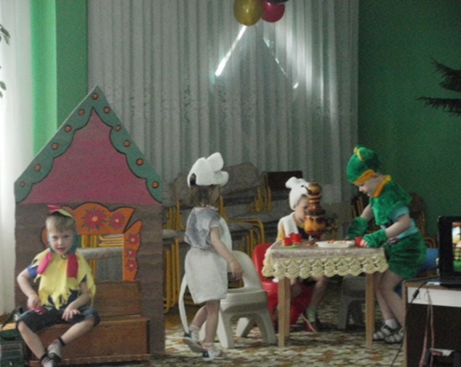

Slide 14
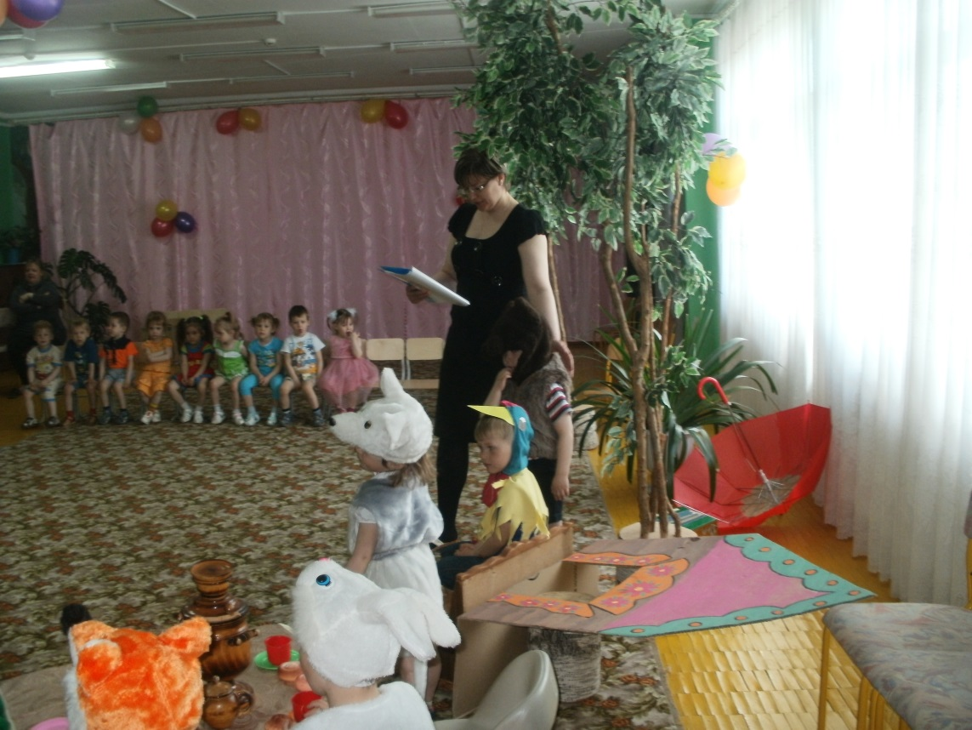
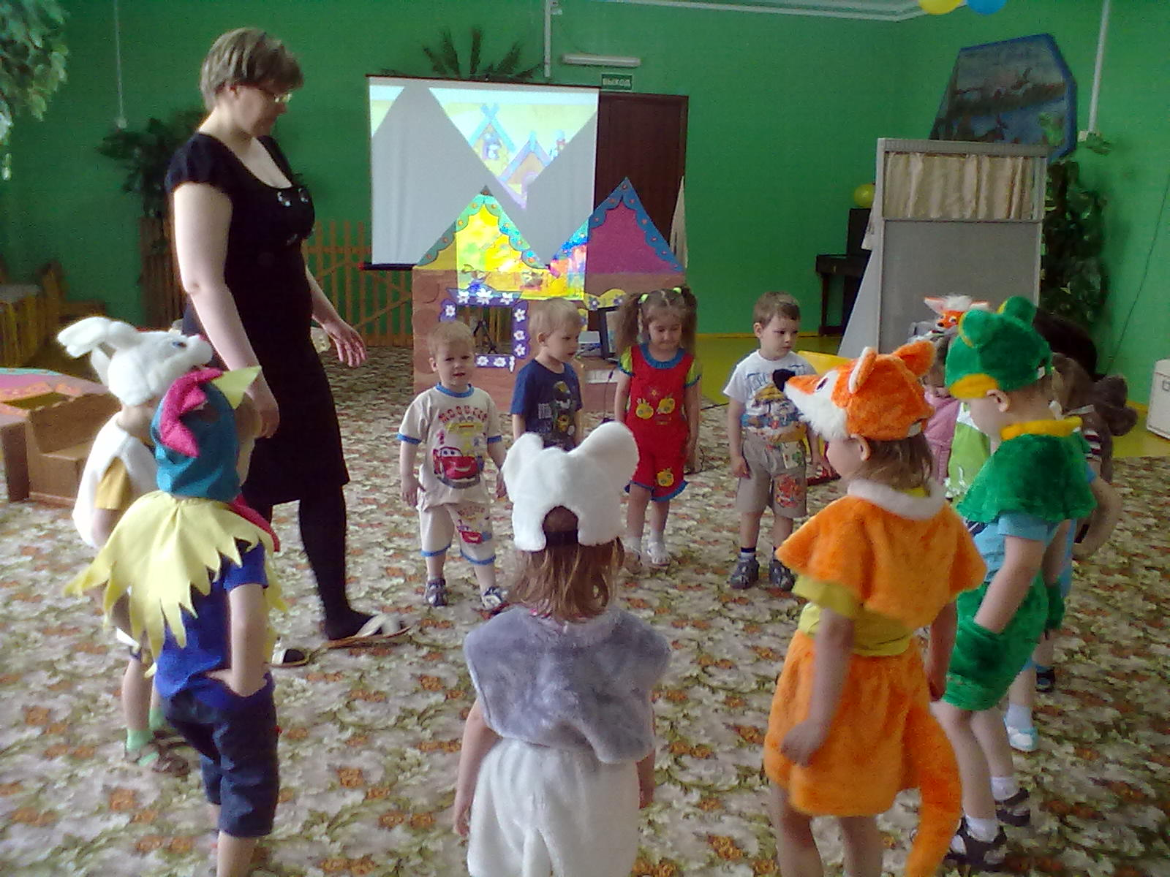

Slide 15
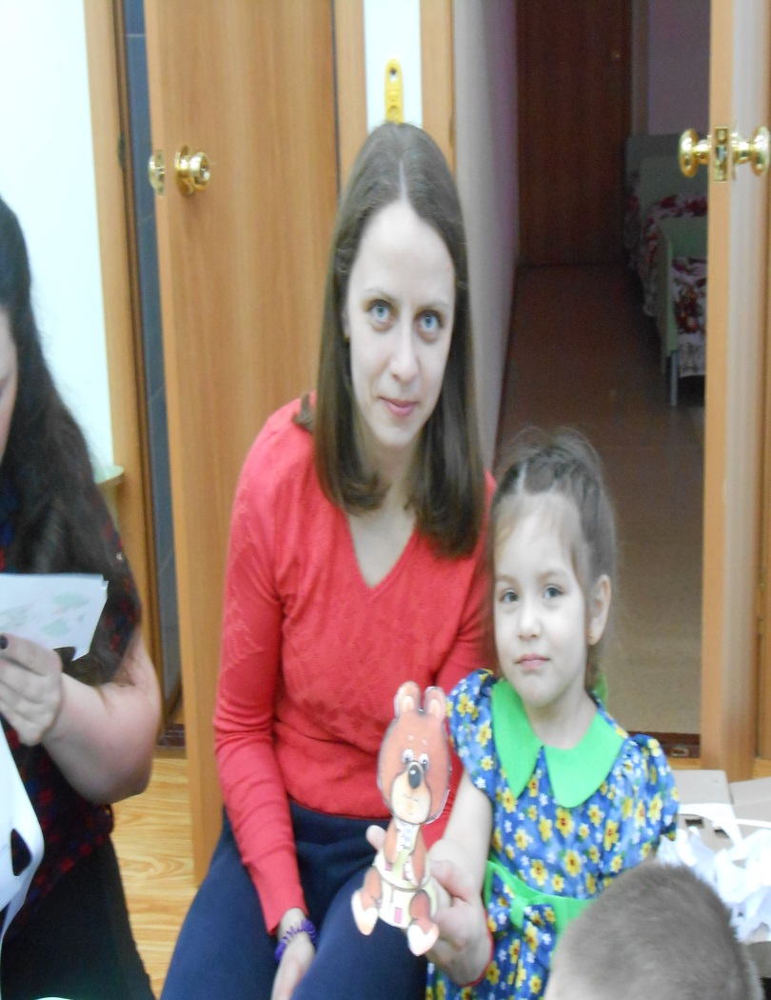
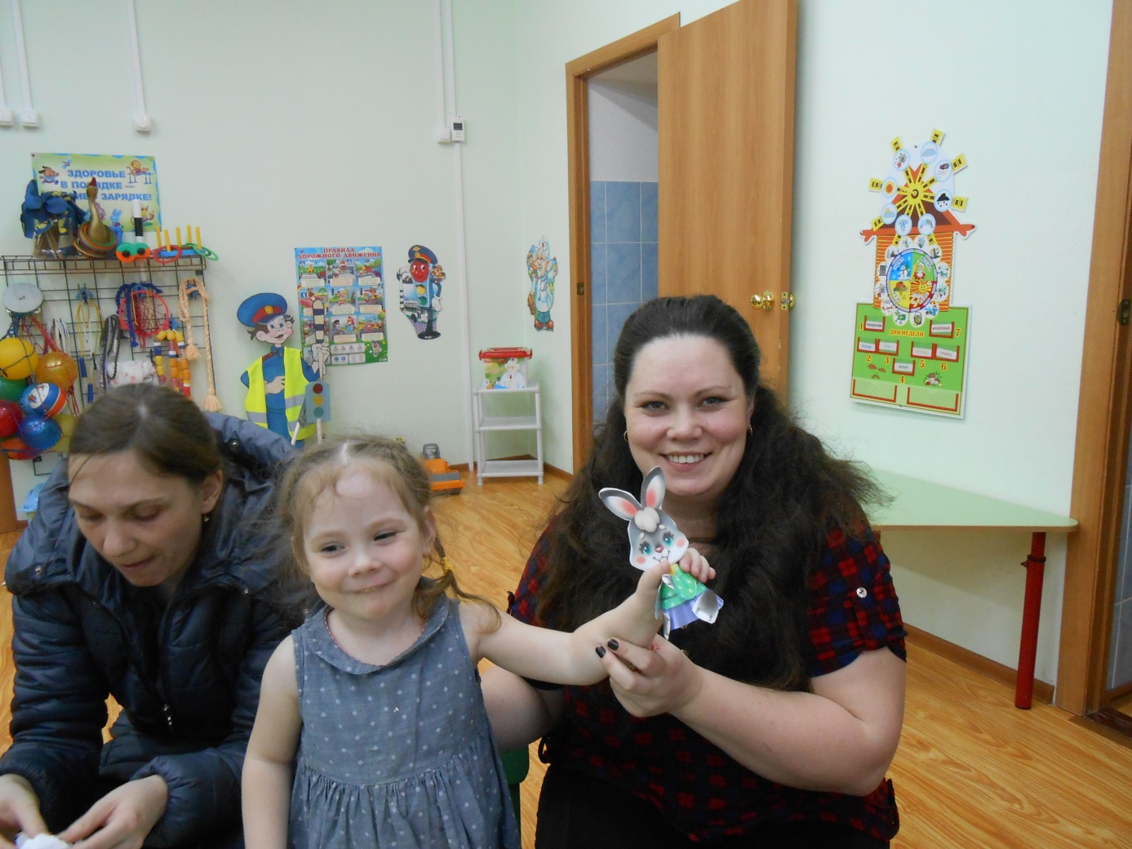
Работа детей и родителей «Театр для всех»

Slide 16

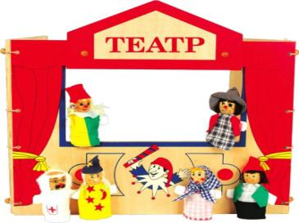

«Куклы могут ВСЁ
или почти ВСЁ!
Они творят
ЧУДЕСА!»
Спасибо за внимание!

